Slide 1
Защита плодового сада от бактериального ожога
Национальная академия наук КР,
Институт биологии
Канд.с-х.наук Чакаев Джалил Шакенович
jalil_chakaev@yahoo.com

Slide 2
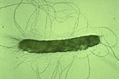
Бактериальный ожог – болезнь с которой нам придется жить.

Slide 3
Основные источники заражения и пути распространения инфекции
На большие расстояния распространяется зараженными саженцами

Slide 4
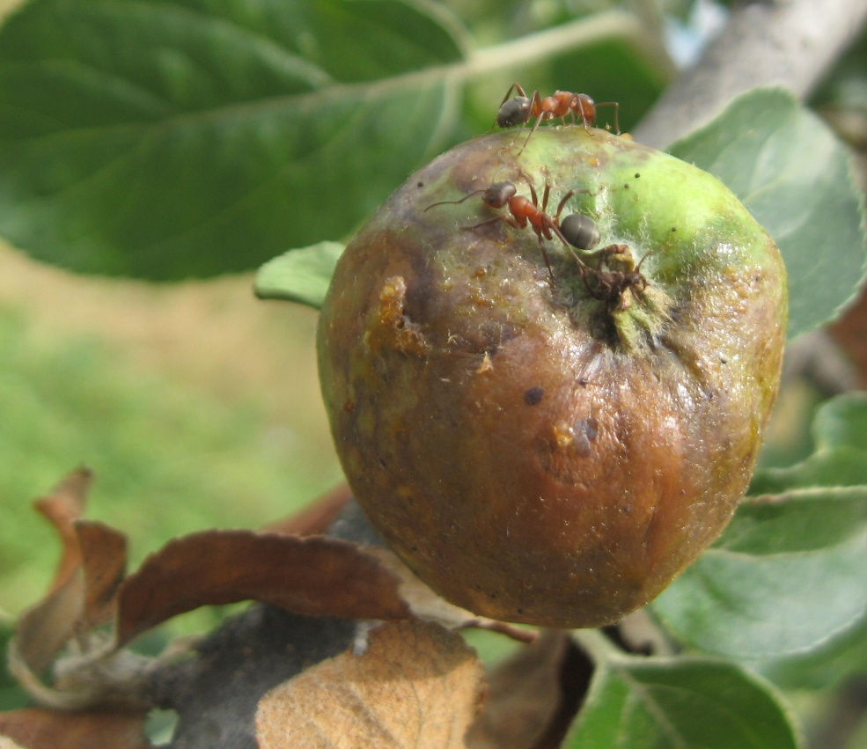
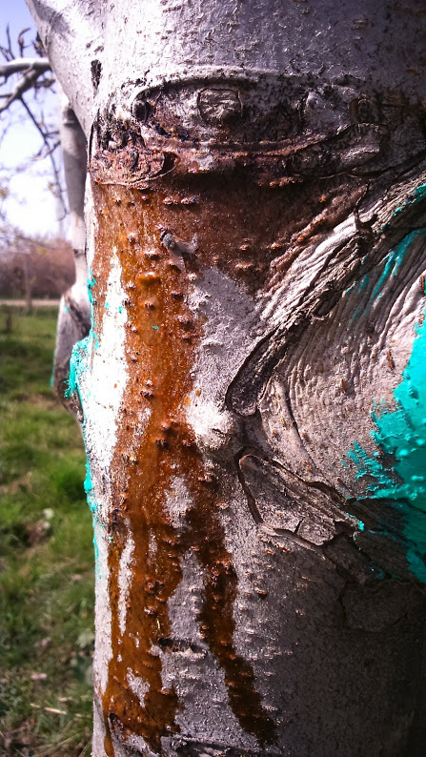
Основные источники заражения и пути распространения инфекции
Насекомые разносят инфекцию

Slide 5
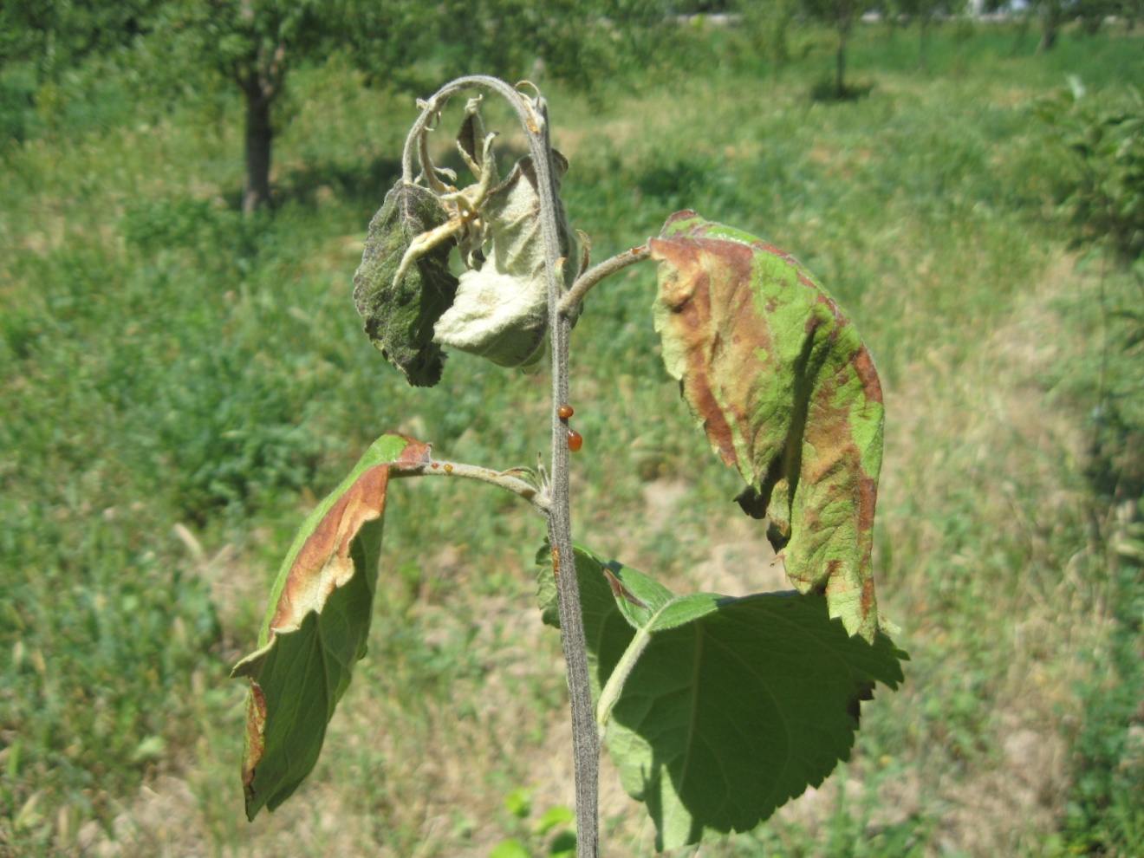
Основные источники заражения и пути распространения инфекции
В питомниках , если не проводится дезинфекция прививочного инструмента или прививочный материал взят с пораженного растения

Slide 6
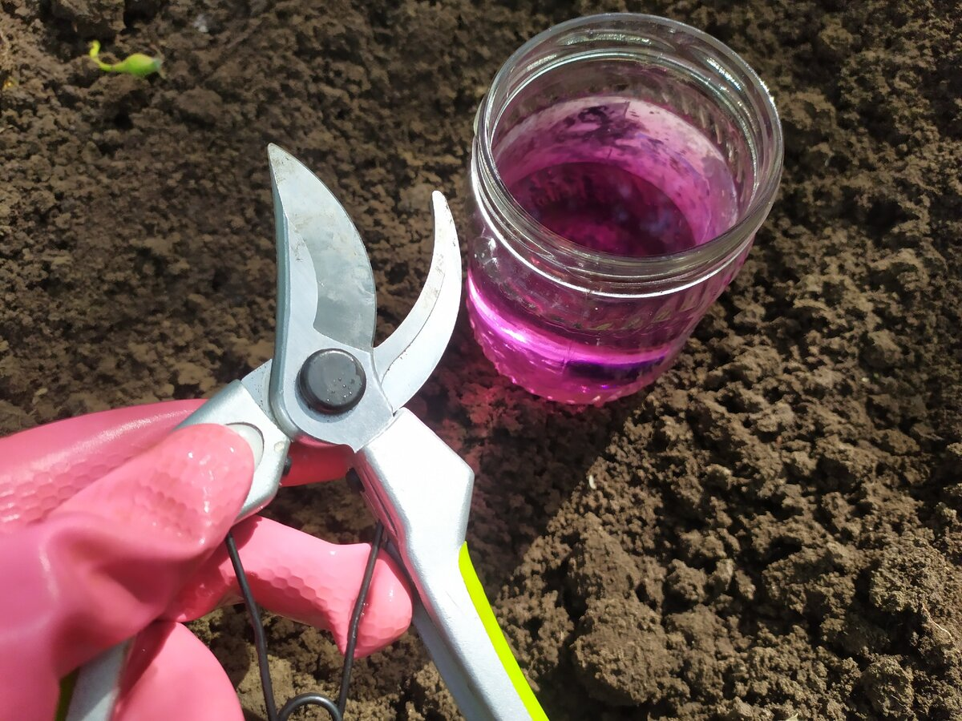
Основные источники заражения и пути распространения инфекции
Во время проведения формирующей обрезки сада

Slide 7
Меры борьбы с бактериальным ожогом плодовых
Отказ или ограниченный завоз саженцев плодовых культур из-за рубежа.
Поддержка отечественных сертифицированных плодопитомников.

Slide 8
Меры борьбы с бактериальным ожогом плодовых
Постоянный мониторинг плодовых садов и в случае выявления очагов инфекции их ликвидация

Slide 9
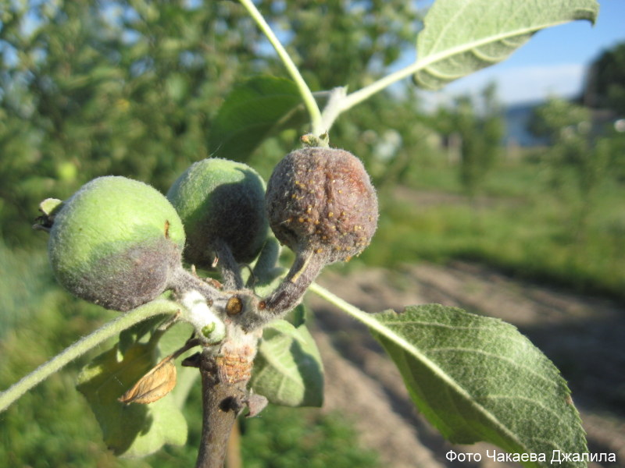
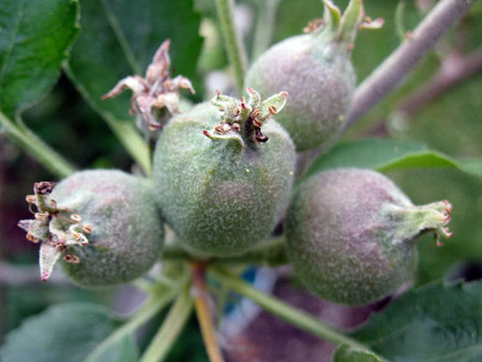
Меры борьбы с бактериальным ожогом плодовых
Создание и выращивание сортов или культур плодовых, устойчивых к заражению бактериальным ожогом

Slide 10
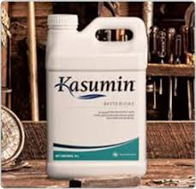
Меры борьбы с бактериальным ожогом плодовых
Профилактическая обработка садов антибиотиками (стрептомицин,
фитолавин, касумин)
во время цветения с интервалом 3-4 дня.

Slide 11
Борьба с бактериальным ожогом с помощью Стрептомицина
90
80
70
60
% бактериальный ожог
50
40
30
20
10
0
Контроль
2004, Gala
Обработка
Стрептомицином
2004, Jonathan
2006, Gala
2005, Jonathan
2006, Jonathan
2007, Jonathan
Опытные данные, Ист-Ленсинг, Мичиган

Slide 12
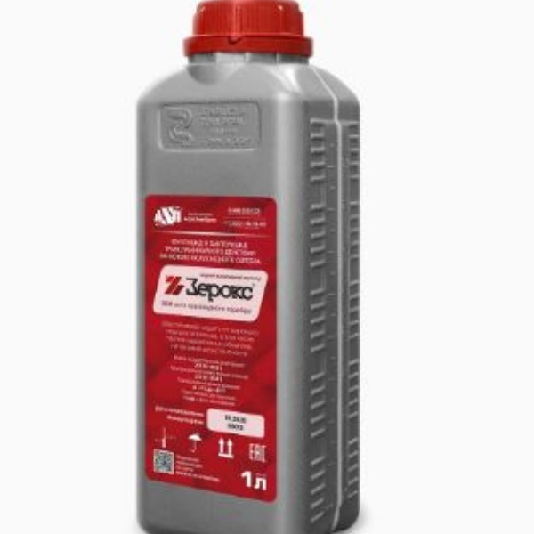
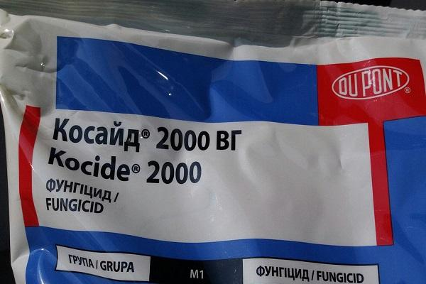
Меры борьбы с бактериальным ожогом плодовых
Профилактическая обработка садов
химическими препаратами имеющие в своем составе ионы алюминия ( фосэтил алюминия -Альет), серебра(Зерокс) или меди (Косайд)

Slide 13
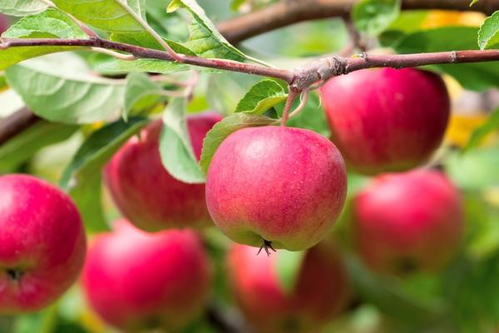
Национальная академия наук КР, Институт биологии К.с-х.наук Чакаев Джалил Шакенович jalil_chakaev@yahoo.com

